Slide 1
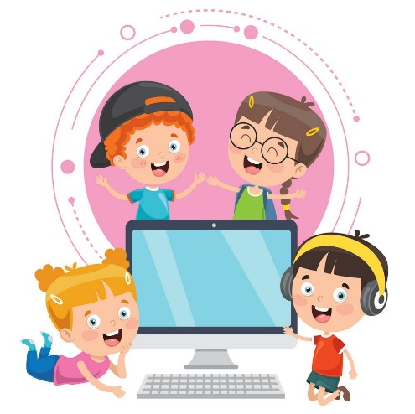
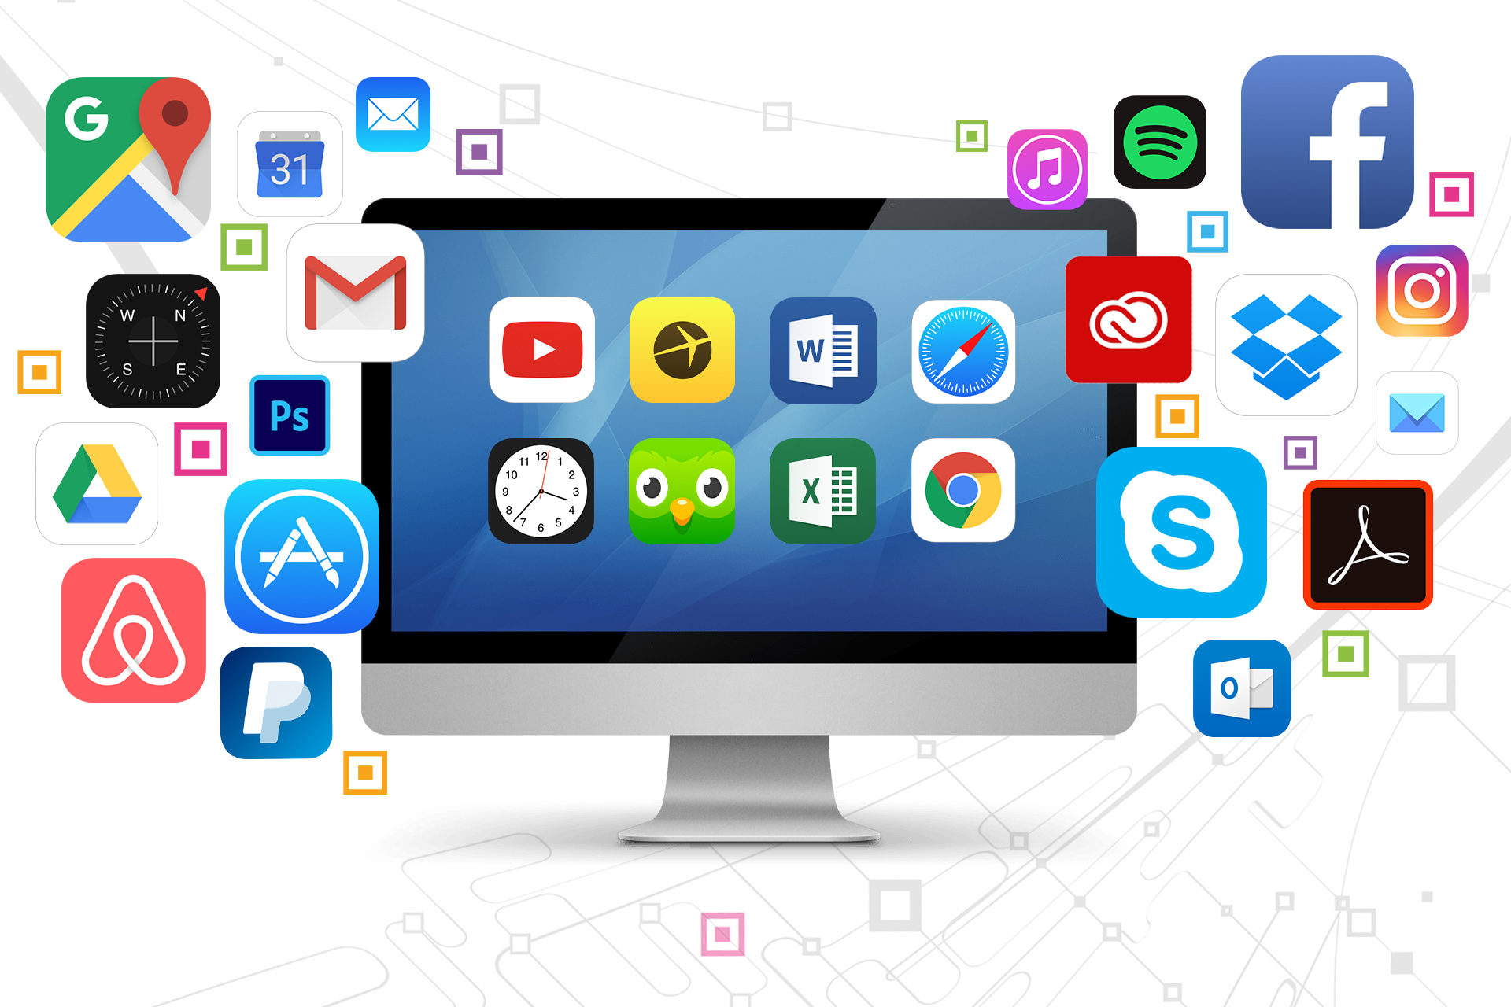
BÀI 2:
PHẦN MỀM MÁY TÍNH

Slide 2
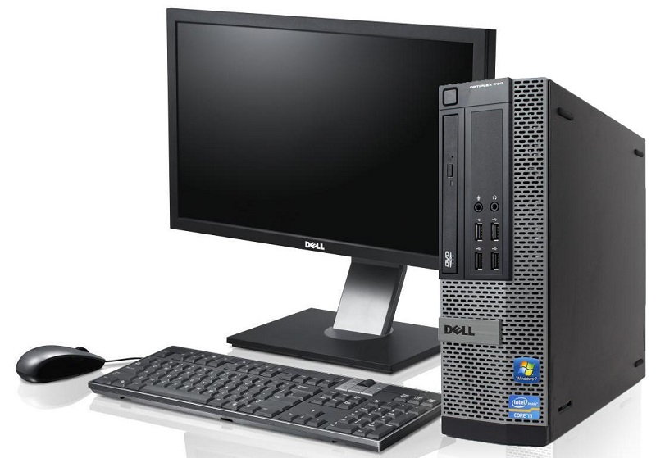

Phần cứng máy tính

Slide 3

Sau khi kết nối các thiết bị phần cứng như bàn phím, màn hình, chuột,… vào thân máy chứa bộ xử lí, máy tính vẫn chưa hoạt động được. Máy tính còn cần phải có phần mềm để hoạt động. Phần mềm quản lí và điều khiển máy tính là hệ điều hành. Các phần mềm giúp ta xử lí những loại dữ liệu cụ thể như văn bản, âm thanh, hình ảnh,… được gọi chung là phần mềm ứng dụng.

Slide 4

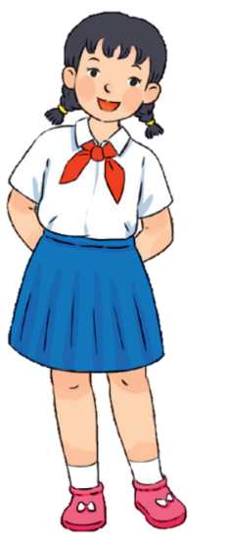


Hoạt động 1
Điều hành
Trong dự án Sổ lưu niệm, bạn An đóng vai trò trưởng nhóm. Em hãy chọn ba công việc thể hiện chức năng điều hành nhóm của bạn An trong những công việc sau đây:
a) Mô tả nội dung sổ lưu niệm bằng phần mềm sơ đồ tư duy.
b) Quản lí công việc của cả nhóm, theo dõi thời gian thực hiện.
c) Định dạng và sắp xếp các đoạn văn bản trong sổ lưu niệm.
d) Phân công nhiệm vụ và kết nối các hoạt động của các thành viên.
e) Thiết kế bài giới thiệu sản phẩm bằng phần mềm trình chiếu.
f) Thay mặt cả nhóm, trao đổi thông tin với cô giáo và các nhóm khác.
Trong dự án Sổ lưu niệm, mỗi bạn được phân công một việc cụ thể. Riêng bạn An, tuy không tham gia một việc cụ thể nào nhưng qua các hoạt động b, d và f, đã thực hiện chức năng điều phối công việc và con người, kết nối giữa nhóm dự án với bên ngoài.

Slide 5
1. HỆ ĐIỀU HÀNH

Slide 6
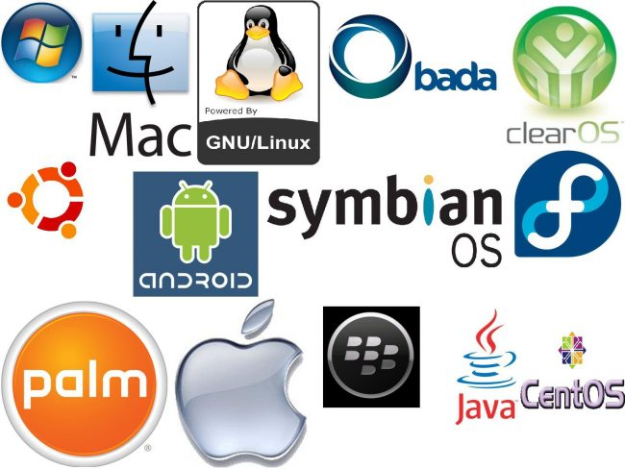
1. HỆ ĐIỀU HÀNH
Hệ điều hành là phần mềm đóng vai trò kết nối giúp người sử dụng khai thác khả năng xử lí của máy tính.
Máy tính cần có hệ điều hành để hoạt động. Nếu không có hệ điều hành, máy tính chỉ là một khối kim loại và dây dẫn, chẳng hoạt động gì.
Notes:
NOTE: To change images on this slide, select a picture and delete it. Then click the Insert Picture icon in the placeholder to insert your own image.

Slide 7
- Những chức năng cơ bản của hệ điều hành là:
+ Quản lí các thiết bị và dữ liệu của máy tính, điều khiển chúng phối hợp hoạt động nhịp nhàng với nhau
+ Cung cấp và quản lí môi trường trao đổi thông tin (giao diện) giữa người sử dụng và máy tính.
+ Cung cấp, quản lí môi trường cho phép người sử dụng chạy các phần mềm ứng dụng trên máy tính.
 Không chỉ máy tính cần phải có hệ điều hành mà điện thoại thông minh hay máy tính bảng cũng cần phải cài đặt hệ điều hành để có thể cài đặt và chạy những ứng dụng khác.

Slide 8
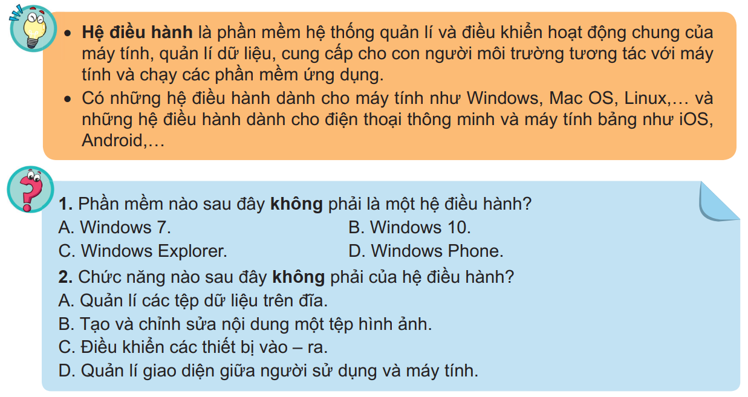






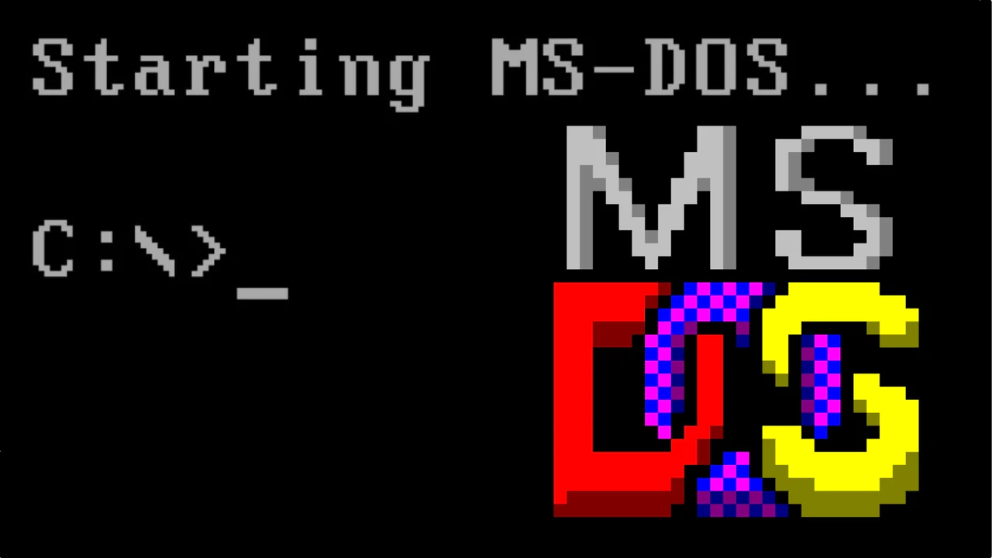


Slide 9
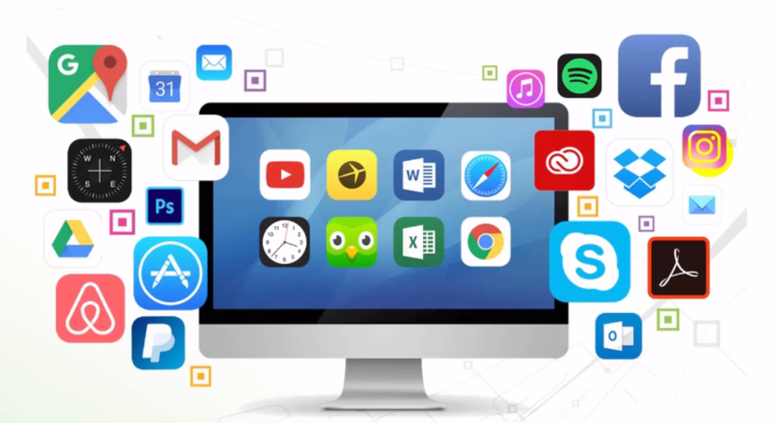
2. PHẦN MỀM ỨNG DỤNG

Slide 10
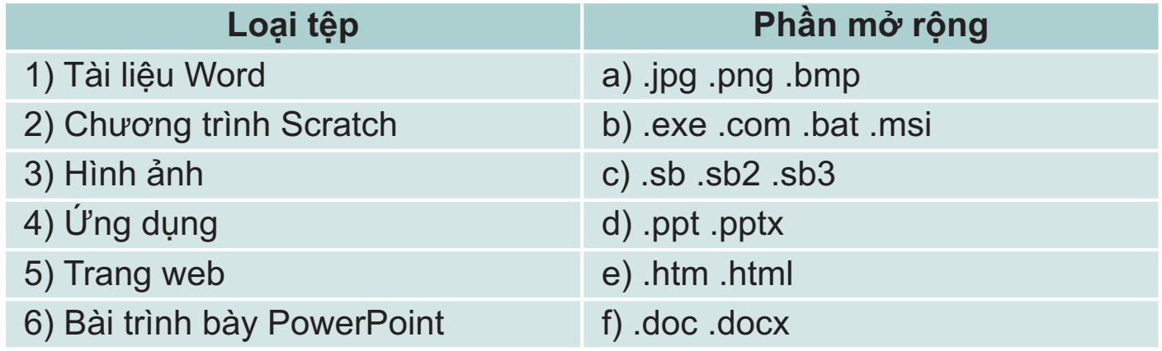
2. PHẦN MỀM ỨNG DỤNG
Hoạt động 2
Loại tệp và phần mở rộng
Em hãy ghép mỗi loại tệp ở cột bên trái với một phần mở rộng tệp phù hợp ở cột bên phải.
Đáp án: 1-f; 2-c; 3-a; 4-b; 5-e; 6-d

Slide 11
2. PHẦN MỀM ỨNG DỤNG
- Phần mềm ứng dụng giúp con người thực hiện những công việc cụ thể, thể hiện được lợi ích của máy tính.
- Một số phần mềm ứng dụng: phần mềm soạn thảo văn bản, phần mềm sơ đồ tư duy, phần mềm lập trình trực quan Scratch, trình duyệt, …
- Có những phần mềm được chạy trực tuyến từ Internet nhưng cũng có phần mềm cần phải cài đặt lên đĩa cứng mới có thể dùng được.
- Phần mềm ứng dụng hỗ trợ tạo và xử lí một số loại dữ liệu nhất định, với định dạng tệp riêng, được nhận ra nhờ phần mở rộng.

Slide 12
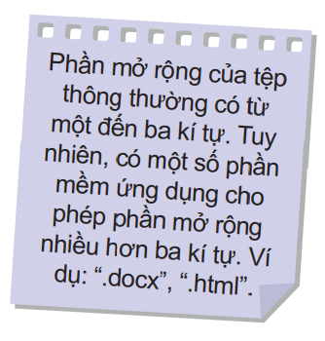
- Phần mở rộng gồm những kí tự sau dấu chấm cuối cùng trong tên tệp
- Ví dụ: TapLamVan.docx
Chú ý: Phần mở rộng của tệp thông thường có từ một đến ba kí tự. Tuy nhiên, có một số phần mềm ứng dụng cho phép phần mở rộng nhiều hơn ba kí tự.
Ví dụ: “.docx”, “.html”

Slide 13
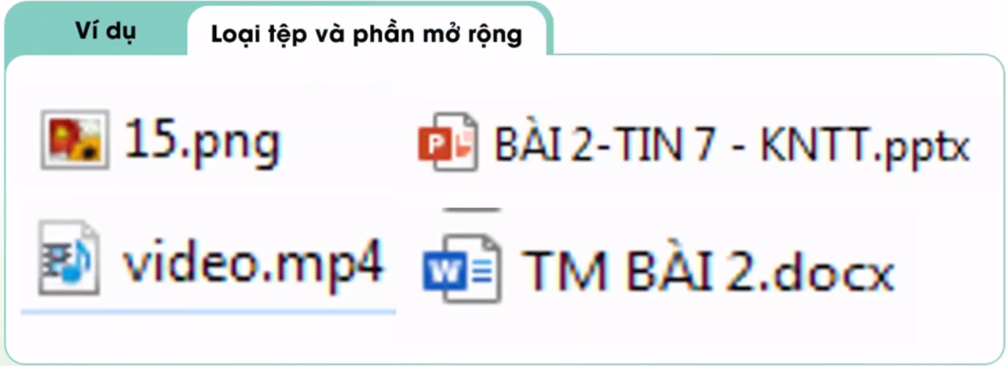

Slide 14
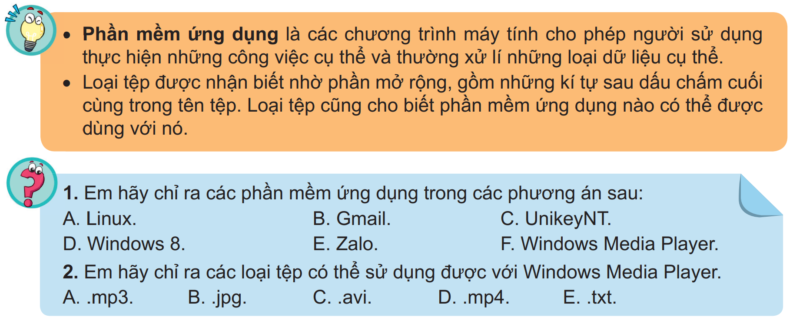


Slide 15
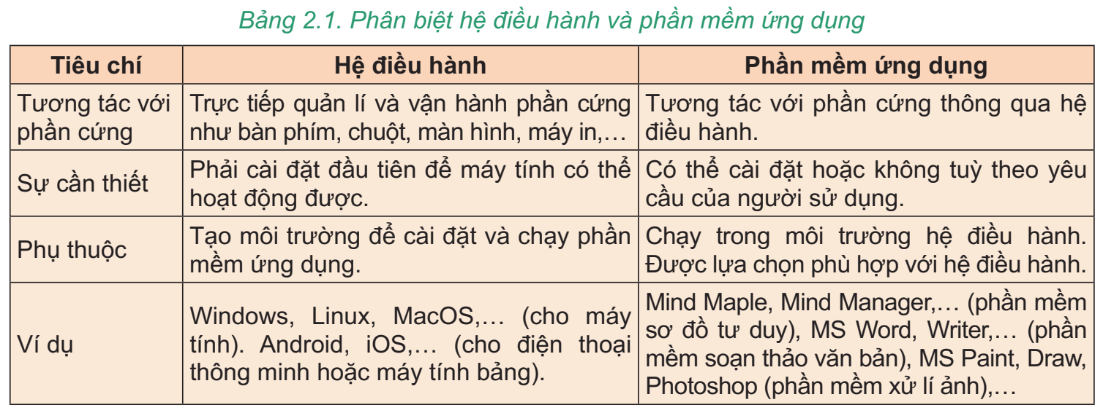
Mặc dù cùng là phần mềm, nhưng hệ điều hành và phần mềm ứng dụng có vai trò khác nhau đối với sự vận hành của máy tính.
• Hệ điều hành là phần mềm được sử dụng để quản lí các thành phần của máy tính và điều khiển máy tính hoạt động.
• Phần mềm ứng dụng được dùng để thực hiện yêu cầu xử lí thông tin cụ thể của người sử dụng.

Slide 16


1. Em hãy nêu các chức năng của hệ điều hành.
2. Phát biểu nào sau đây là sai?
A. Người sử dụng xử lí những yêu cầu cụ thể bằng phần mềm ứng dụng.
B. Để phần mềm ứng dụng chạy được trên máy tính phải có hệ điều hành.
C. Để máy tính hoạt động được phải có phần mềm ứng dụng.
D. Để máy tính hoạt động được phải có hệ điều hành.
Khi tải Scratch để cài đặt lên máy tính, tại sao cần phải chọn phiên bản phù hợp với hệ điều hành trên máy tính của em?

Slide 17


L
L
LOVE
TẠM BIỆT VÀ HẸN GẶP LẠI
G
PIRCE
L
S
T
H
L

